Slide 1




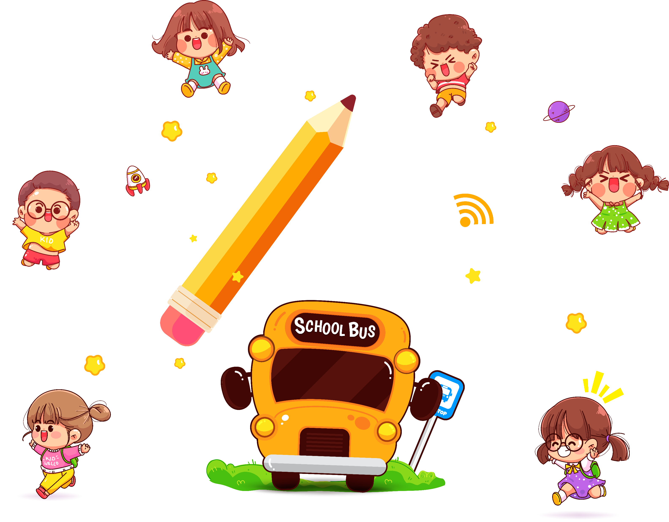
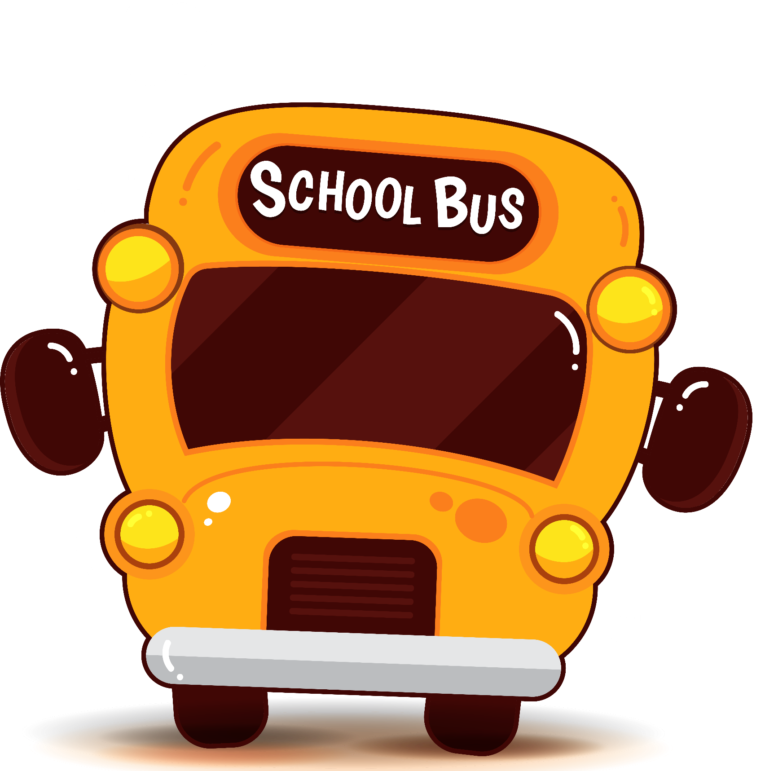
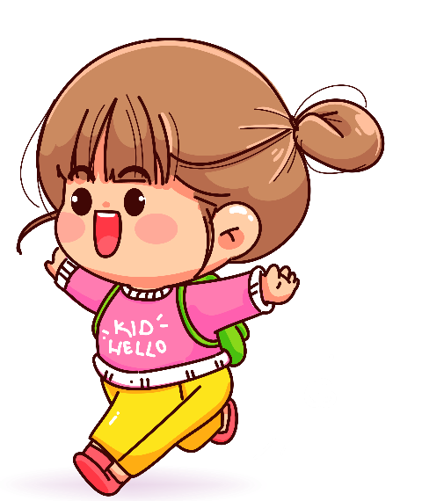

Slide 2





Để thu hoạch bông hoa, các bạn hãy trả lời đúng các câu hỏi tìm hiểu bài nhé!
4
3
2
1
Notes:
Click vào số trên bông hoa → Hiện câu hỏi.
Click vào cánh hoa → Bông hoa biến mất.
Click vô cô bé sau khi đã thu hoạch hết bông hoa → hiện trang cuối.

Slide 3
ui
túi

Slide 4
bùi
mũi
sủi

Slide 5
cửi
gửi
ngửi

Slide 6
dãy núi
bụi cỏ
gửi thư

Slide 7

Cảm ơn các bạn đã giúp mình thu hoạch bông hoa!

Slide 8





Bài 42
ao eo

Slide 9



Slide 10
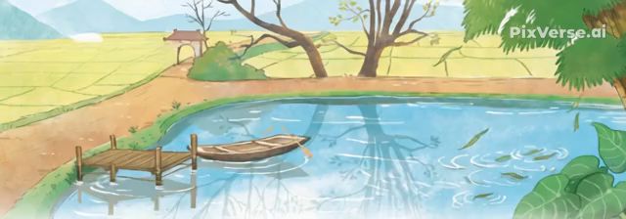

Slide 11
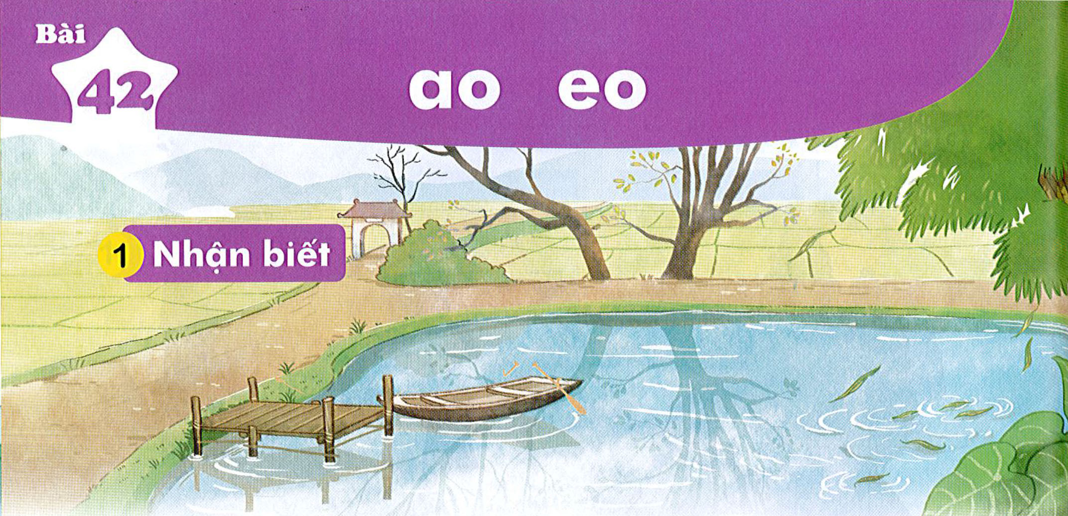

Bài
ao eo
42
Nhận biết
1
Ao thu lạnh leo nước trong veo.
͂

Slide 12
Đọc
2
ao
eo
l
eo
leo
̃

Slide 13
So sánh
a
ao
o
e
eo
o

Slide 14
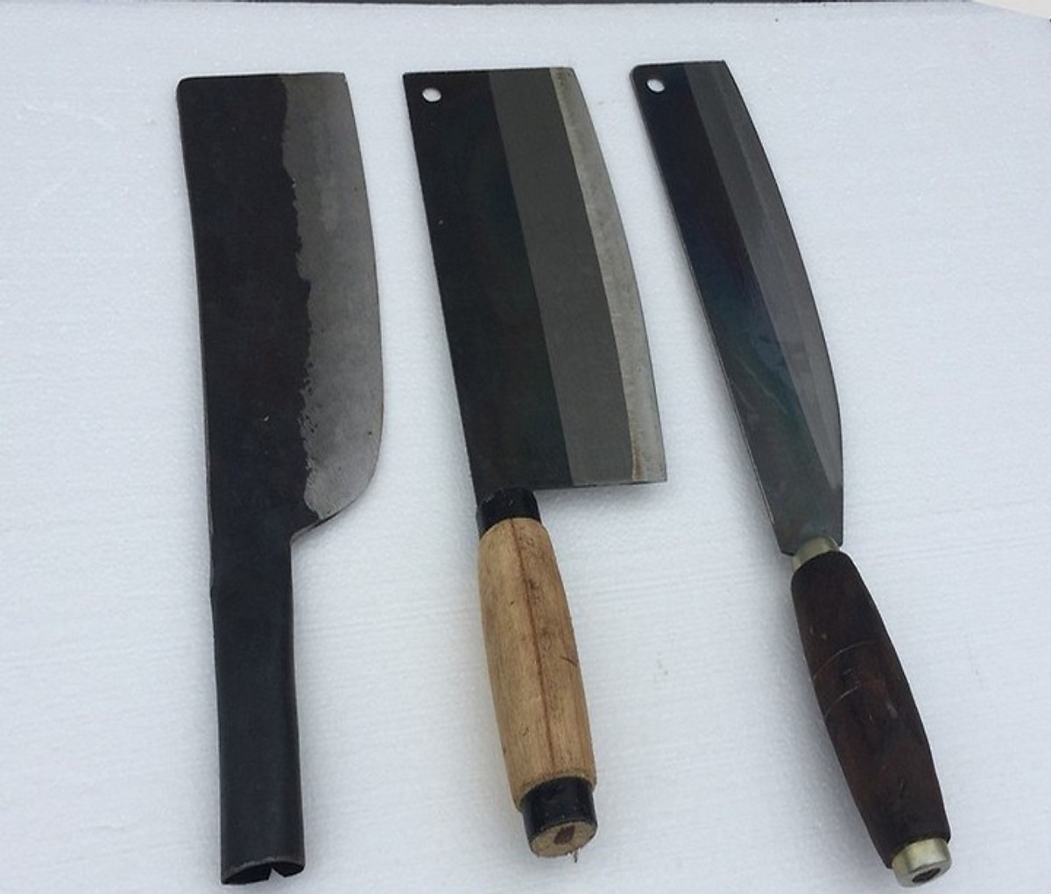
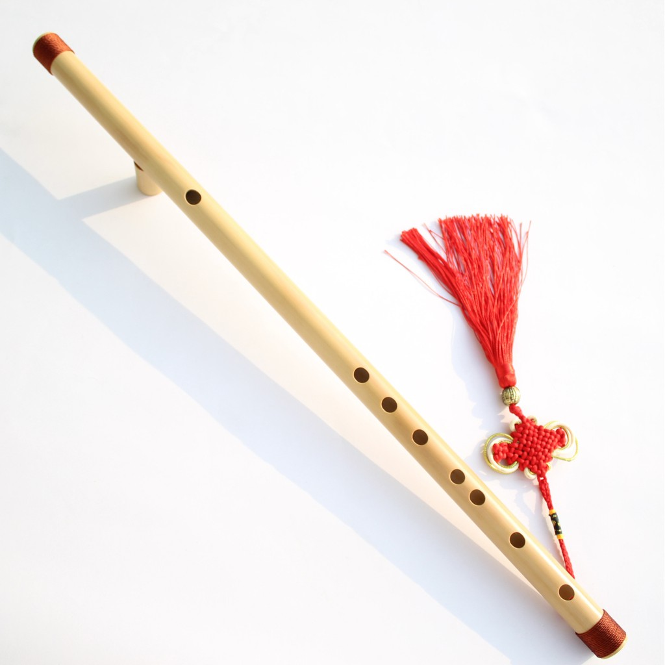
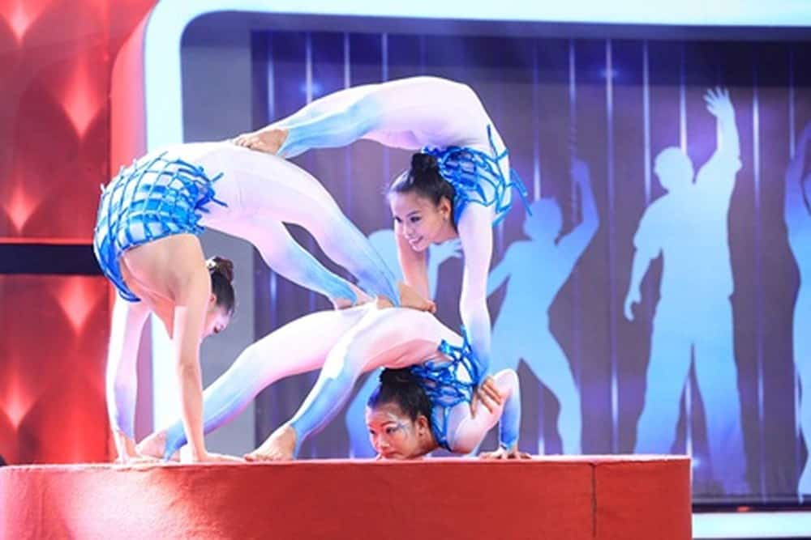
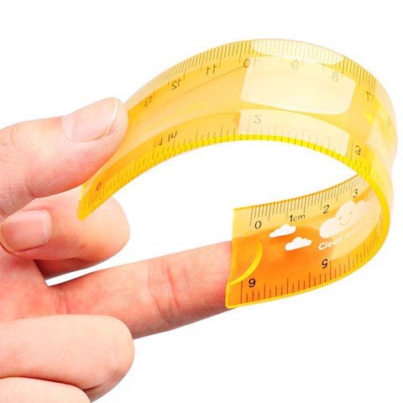
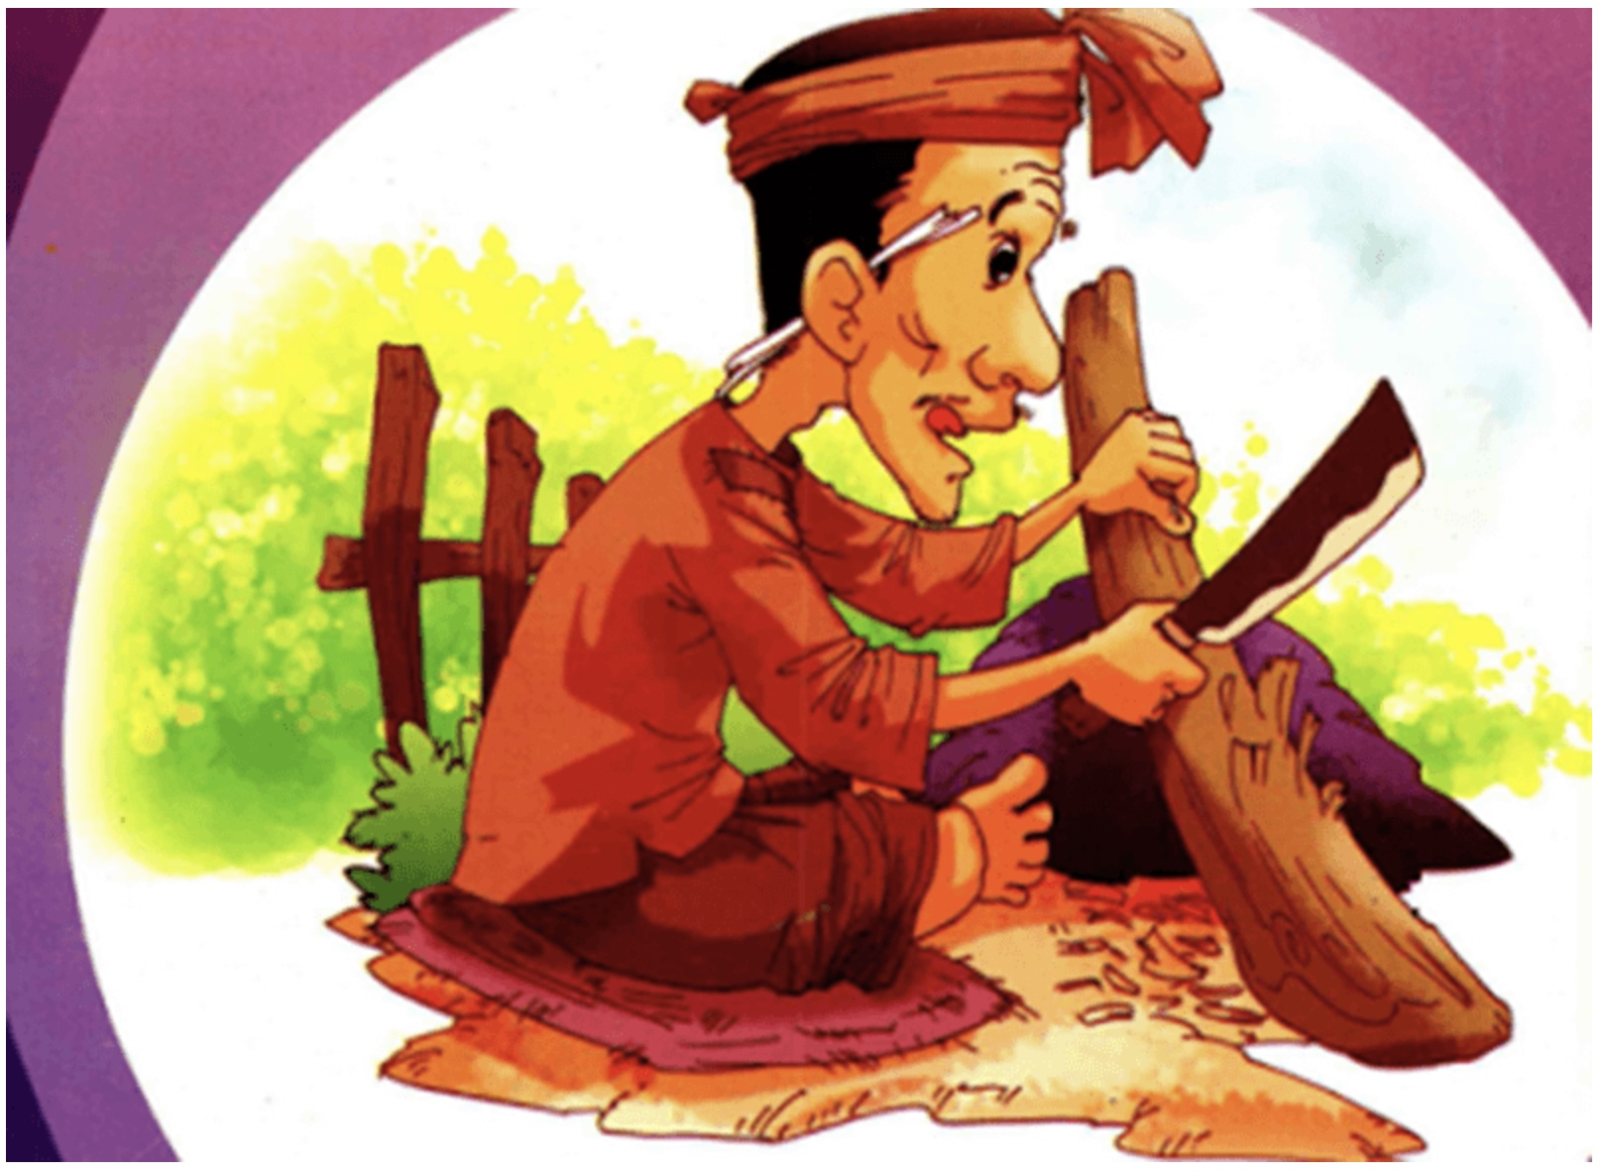
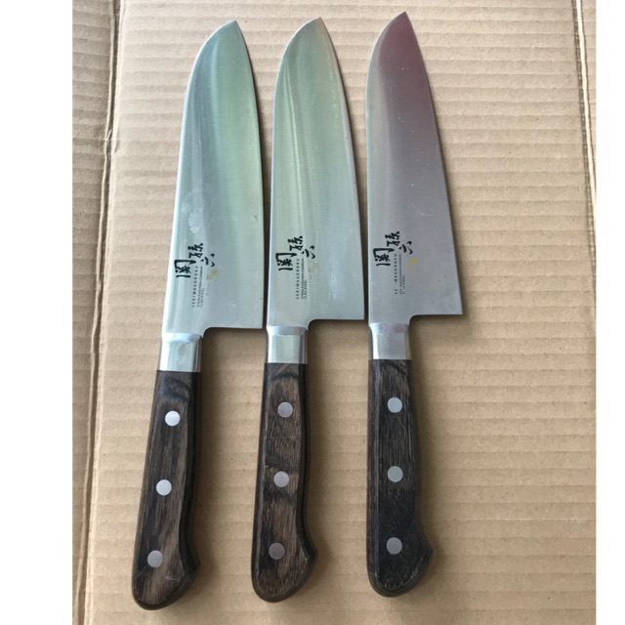
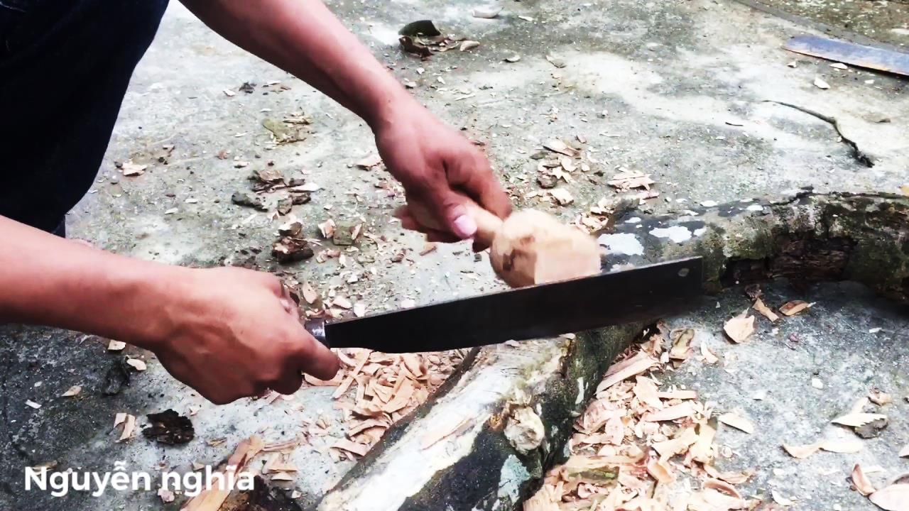
ao
ao
ao
eo
eo
eo
chào
dao
sáo
dẻo
đẽo
kẹo

Slide 15
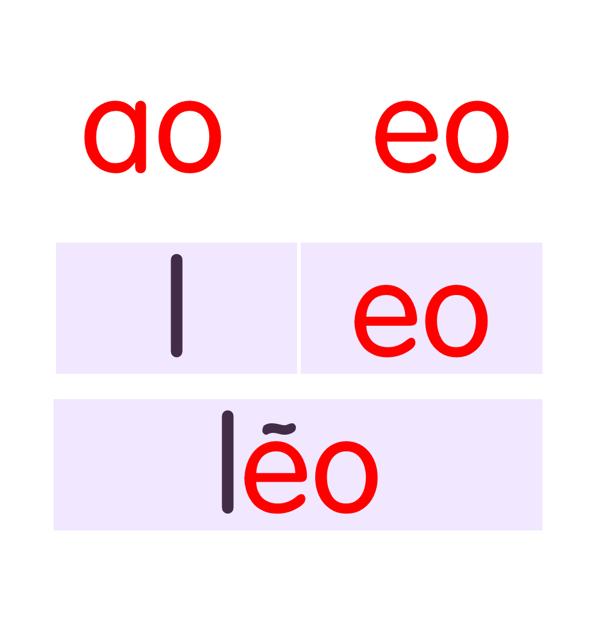


Slide 16

ngôi sao
ao

Slide 17
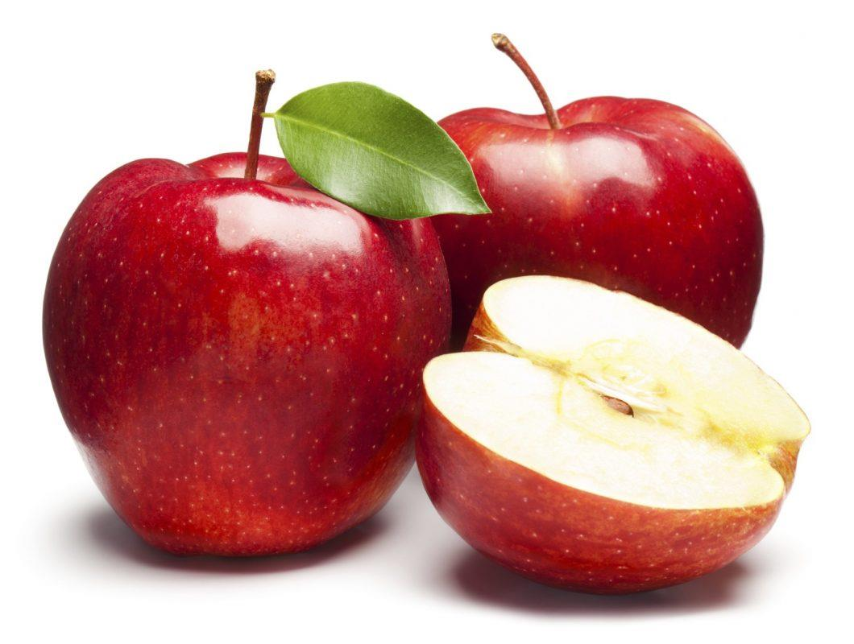
quả táo
ao

Slide 18
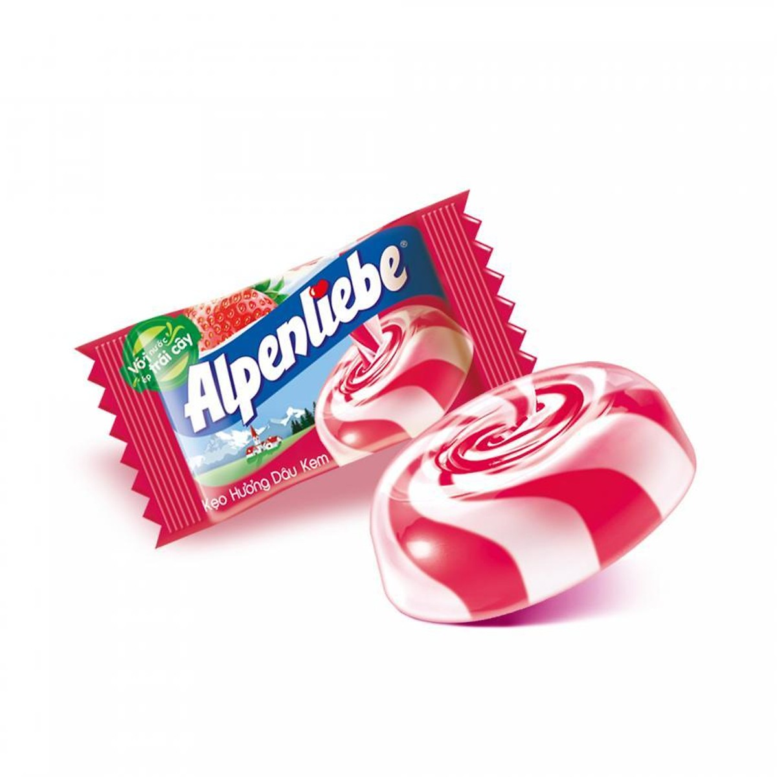
cái kẹo
ai

Slide 19
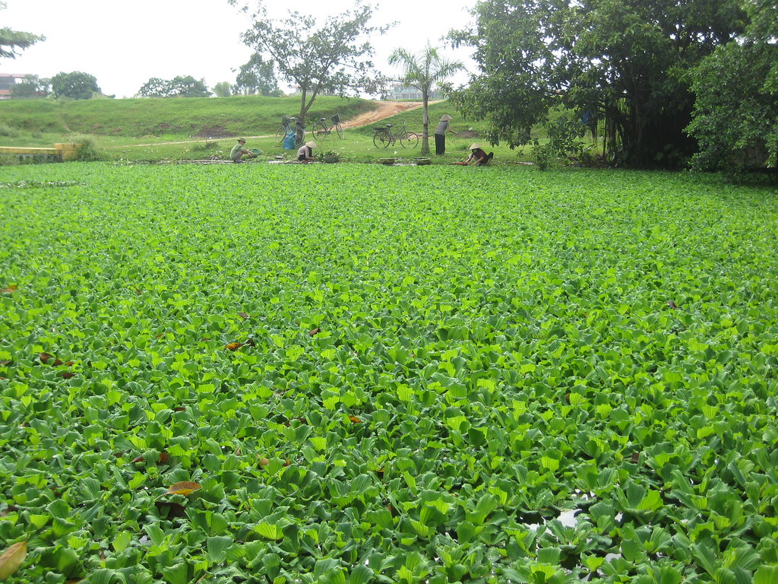
ao bèo
ao

Slide 20
ngôi sao
quả táo
cái kẹo
ao bèo

Slide 21
ngôi sao
quả táo
cái kẹo
ao bèo

Slide 22


Slide 23
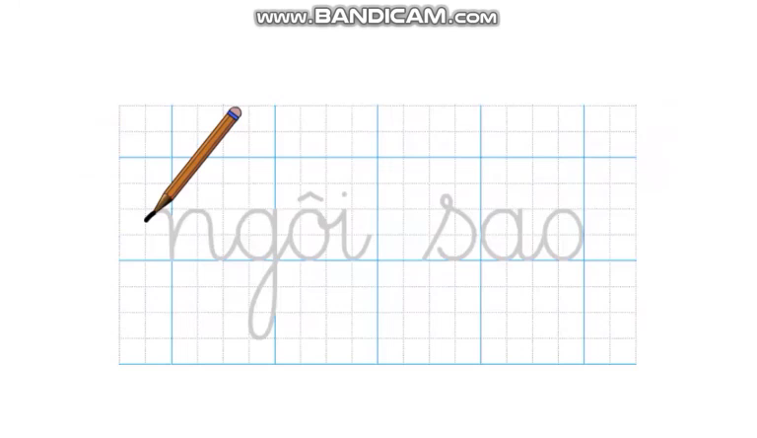

Slide 24
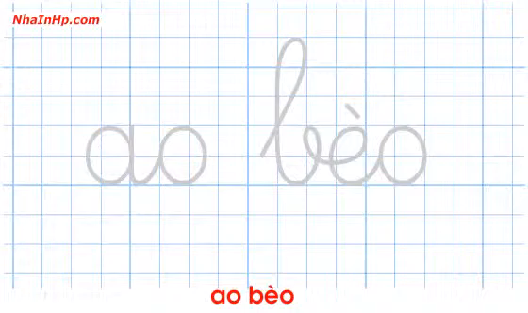

Slide 25
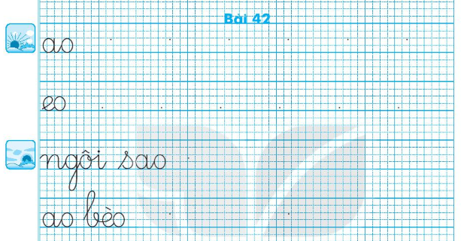

Slide 26
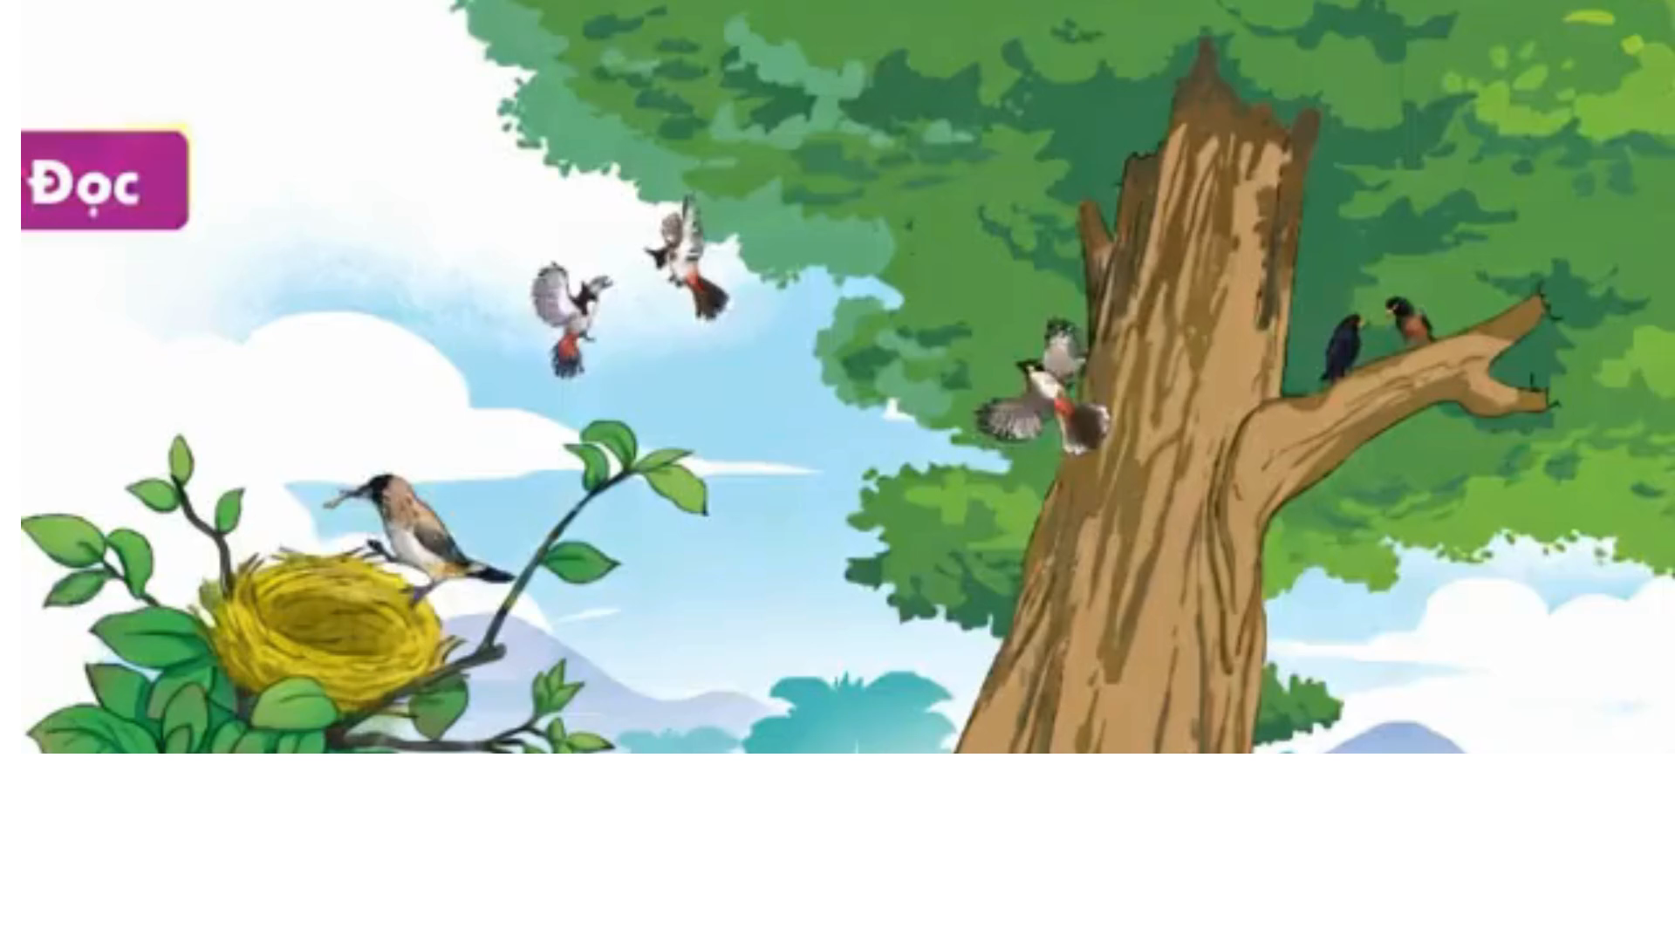

Slide 27
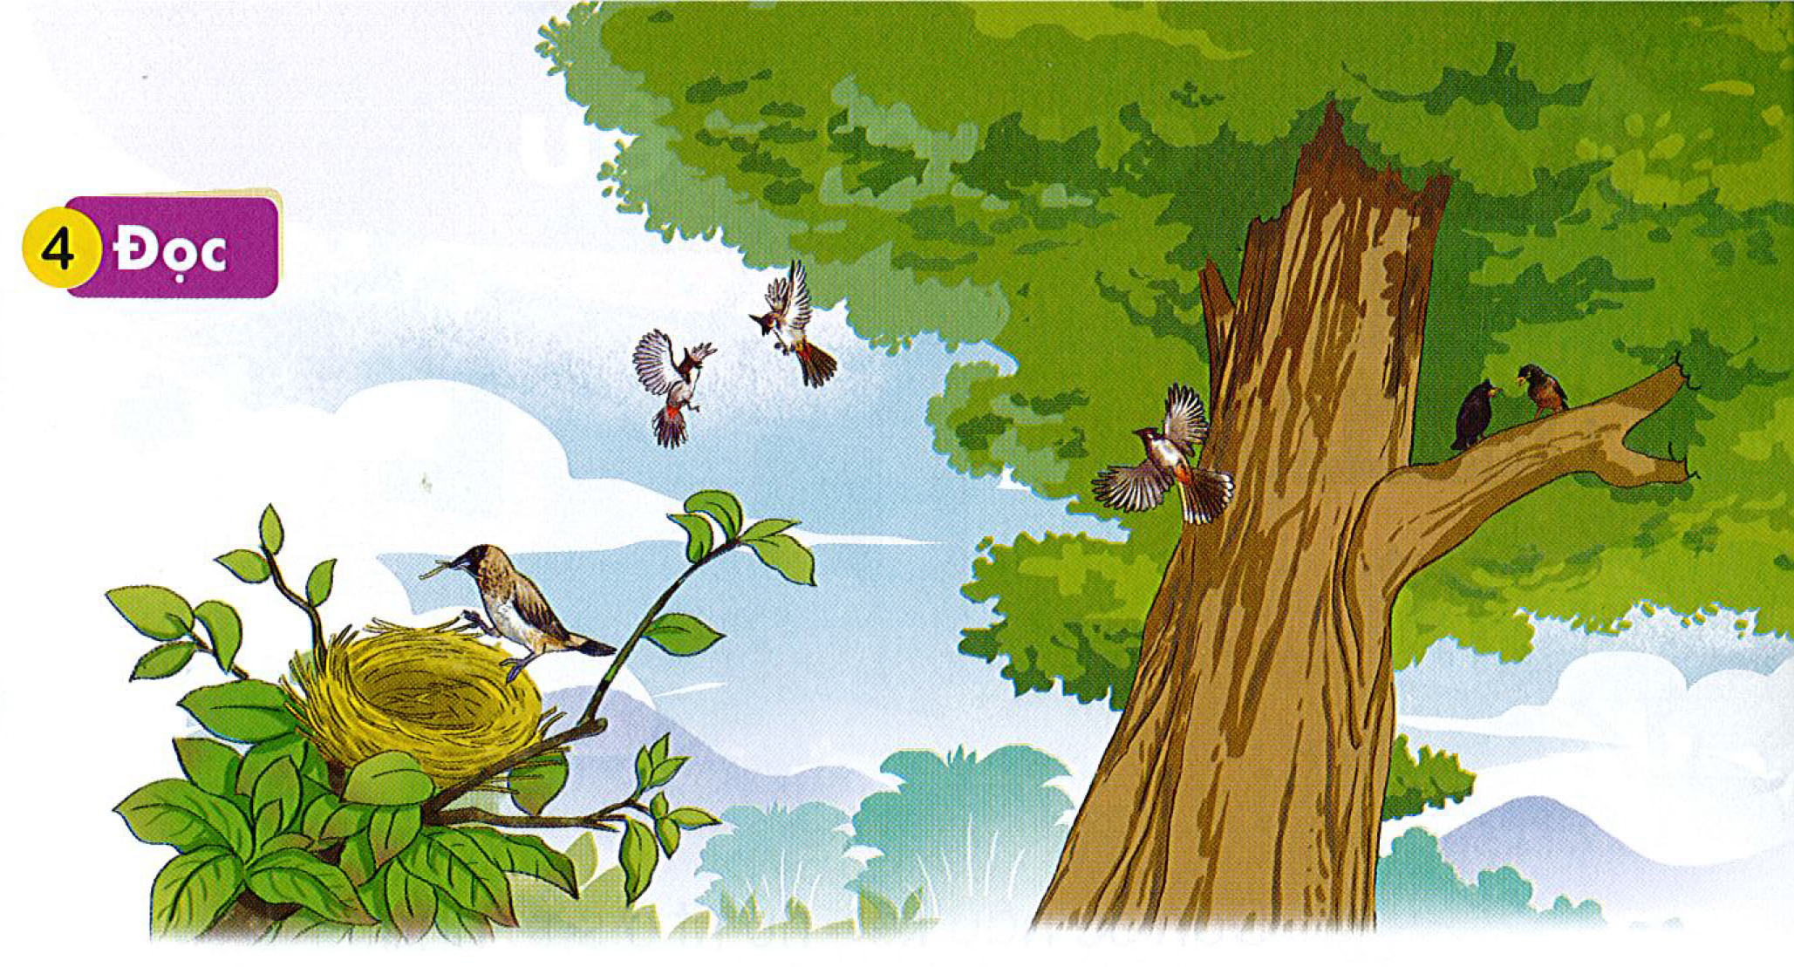
Đọc
4
1
Trên cây cao, đàn chào mào bay đi, bay lại. Mấy chú sáo đen vui ca véo von. Còn chim ri vẫn chăm chỉ. Chú tha rơm khô về khéo léo làm tổ.
2
3
4

Slide 28
cao
sáo
véo von
chào mào
khéo léo

Slide 29
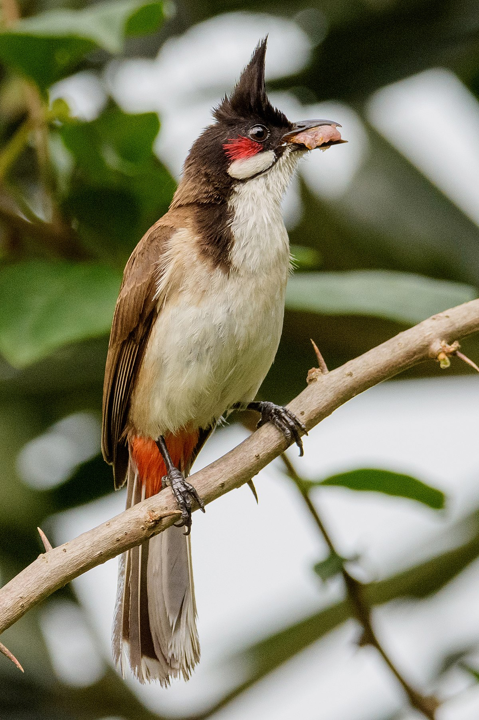
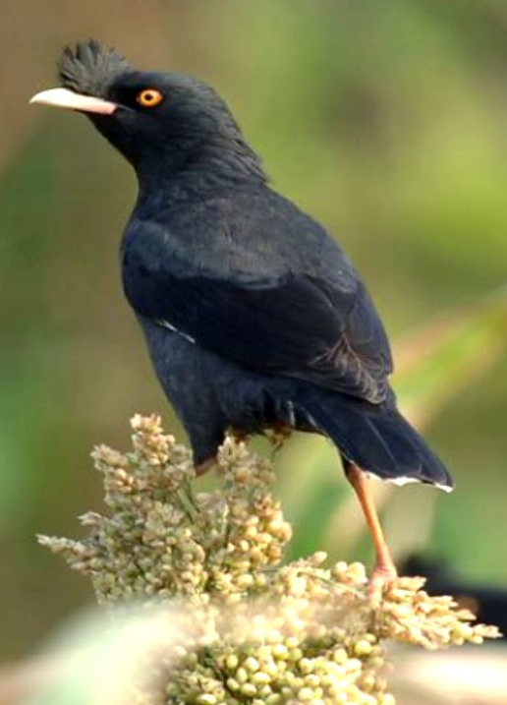
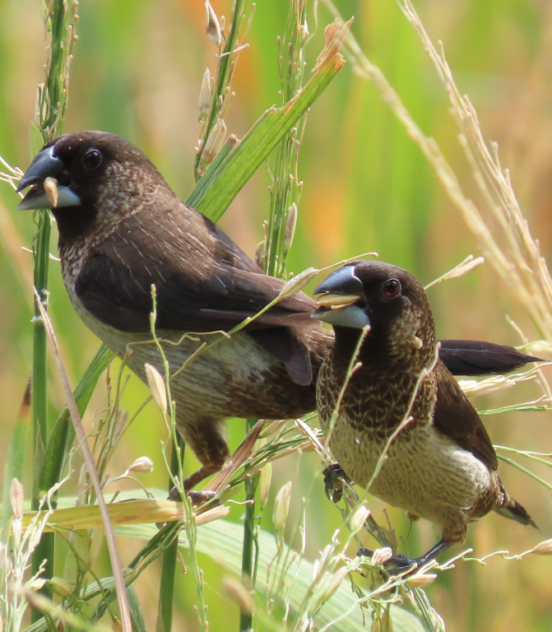
Chim chào mào
Chim sáo
Chim ri

Slide 30
Trên cây cao, đàn chào mào bay đi, bay lại. Mấy chú sáo đen vui ca véo von. Còn chim ri vẫn chăm chỉ. Chú tha rơm khô về khéo léo làm tổ.
Những loài chim nào xuất hiện trong bài?
Đàn chào mào làm gì?
Mấy chú sáo đen làm gì?
Chim ri làm gì?
Em thích nhất chú chim nào? Vì sao?

Slide 31
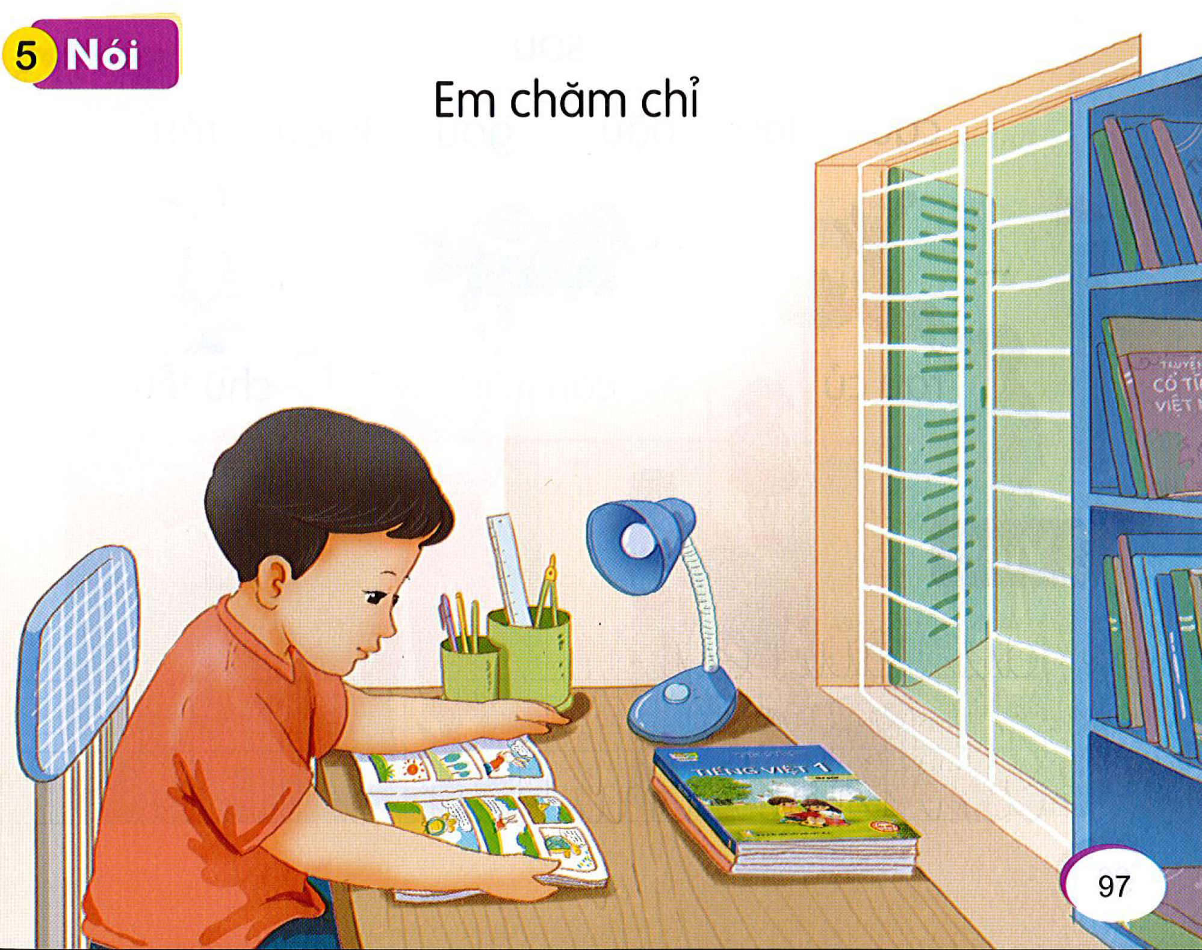
Nói
5

Slide 32


Slide 33


Trò chơi: HÁI TÁO
vào
béo
3
1
kéo
2
4
5
mèo
cao
Notes:
Bấm vào từng quả táo để hs đọc

Slide 34


